Slide 1
Monitoring onemocnění střečkovitostí srnčí zvěře
Alfred Hera

Slide 2
Cíl práce
Studie účinnosti a bezpečnosti veterinárních léčivých přípravků na bázi ivermektinu- léčba střečkovitosti u spárkaté zvěře
Sledování vedlejších účinků použitých léčivých přípravků se zaměřením na problematiku perorální aplikace
Monitoring parazitóz ve vybraných lokalitách
Studie přímého dopadu na konzumaci zvěřiny při zajištění bezpečnosti potravin

Slide 3
Problematika parazitóz volně žijící zvěře
Studie je plně v souladu s požadavkem ředitele Státní veterinární správy ČR na řešení problematiky parazitóz volně žijící zvěře a v současnosti je velmi významná vzhledem k přerušení léčby v důsledku afrického moru prasat

Slide 4
Parazitózy spárkaté zvěře.
Parazitózy obecně jsou široce rozšířeny
a jejich neléčení vede k těžkým zdravotním poruchám, mají negativní vliv na výkon, produkci i pohodu zvířat, ovlivňují kvalitu a nezávadnost živočišných produktů
Řešení problematiky parazitóz - v souladu s evropským konceptem „One health“.

Slide 5
Onemocnění volně žijící zvěře
Hlavní příčina onemocnění volně žijící zvěře –
spárkaté zvěře- srnčí jsou endo a
ektoparazité
Parazitární onemocnění – vyžadují hodnocení zdravotního stavu zvěře, včetně dopadu na pohodu zvířat i bezpečnost potravin

Slide 6
Parazitózy spárkaté zvěře
V ČR se vyskytuje u srnčí zvěře široké spektrum endo a ektoparazitóz
- endoparazité hl. gastrointestinální a plícní parazité, vesměs hlístice, kokcidie, tasemnice, motolice
- ekto - v současné době nejzávažnější je onemocnění střečkovitostí podkožní a nosohltanovou

Slide 7
Monitoring parazitóz spárkaté zvěře.
Dne 25.01.2018 vydává SVS ČR mimořádné veterinární opatření k zamezení šíření afrického moru prasat na území ČR
Čl.1 nařízení - uživatelům honiteb se zakazuje
použití antiparazitárních léčiv u spárkaté zvěře
Čl.2 nařízení - KVS může povolit výjimku na
území obor a přezimovacích obůrek

Slide 8
Monitoring parazitóz u spárkaté zvěře
Podmínkou povolení výjimky je výsledek
parazitologického vyšetření v souladu s
Metodikou kontroly zdraví resp.
patoanatomické vyšetření – deklaruje
nezbytnost ošetření
Uživatel honitby zajistí aplikaci léčiv –
minimalizace možné konzumace léčiva
černou zvěří

Slide 9
Změna legislativních opatření
Nařízení Státní veterinární správy
č. j.SVS/2019/145280-G
ukončuje k 31.12.2019 mimořádná veterinární opatření ze dne 8.11.2018, která byla vydána k zamezení šíření afrického moru prasat na území ČR, a která zakazovala použití antiparazitárních přípravků pro léčení parazitóz u spárkaté zvěře

Slide 10
Důsledky omezení léčby
V uplynulém roce značné rozšíření střečkovitosti v souvislosti s omezením léčby u spárkaté zvěře
Důsledek tlumení afrického moru prasat na Zlínsku a následných náročných požadavků na vydání výjimky na povolení léčení volně žijící zvěře
Opatření – vedla k rozšíření střečkovitosti –
přináší utrpení až úhyny u neléčené zvěře,
larvy v podkoží – konfiskace odlovených zvířat

Slide 11
Současná právní situace
byla vyvolána změnami veterinárního zákona
č.166/199 sb, kde v § 19 v odst.5 se konstatuje, že „používání léčivých přípravků u volně žijící zvěře, jejíž produkty jsou určeny k výživě lidí , je zakázáno s výjimkou případů, kdy je uživatel honitby povinen zabezpečit provádění povinných preventivních a diagnostických úkonů v rámci veterinární kontroly zdraví volně žijící zvěře a to v rozsahu a lhůtách stanovených Mze. Uživatel je povinen uchovávat údaje o použití LP u volně žijící zvěře a předkládat úřednímu vet.lékaři
Druhy a počty zvěře
Území, na němž byl léčivý přípravek použit (katastr)
Název a množství LP
Datum použitého LP a ochrannou lhůtu

Slide 12
Podmínky pro použití antiparazitik v roce 2022
SVS ČR uvolnila zákaz léčby k 31.12.2019
pro uživatele honiteb s prokázaným výskytem parazitů u spárkaté zvěře a po splnění povinností s tím souvisejícími – podmínky uvedeny v dokumentu „Metodika kontroly zdraví a nařízené vakcinace pro r. 2022“
S námi spolupracující uživatelé honiteb plně respektovali dané podmínky pro léčbu – žádost o schválení KVS do 10.1 2022, použití antiparazitik pouze v termínu od 3.února do 23.února

Slide 13
Podmínky pro cílené antiparazitární ošetření v roce 2022
Od r. 2021 platí pro používání antiparazitik ještě přísnější pravidla (viz Metodika kontroly zdraví a nařízené vakcinace na rok 2022)
Uživatelé honiteb na základě splnění uvedených podmínek musí písemně žádat o povolení léčby nejpozději do 31.12.předcházejícího roku
doložit výsledky monitoringu parazitóz provedeného v předchozím roce u stanoveného procenta ulovené zvěře.

Slide 14
Podmínky pro cílené antiparazitární ošetření metodika na rok 2022
Uživatel honitby, který se rozhodne pro cílené antiparazitární ošetření spárkaté zvěře
(s výjimkou prasat divokých) v daném roce,
musí v předcházejícím roce splnit následující
podmínky :
musí zajistit parazitologické vyšetření minimálně u 30% veškeré ulovené spárkaté zvěře

Slide 15
Podmínky pro cílené antiparazitární ošetření
Vzorky k parazitologickému vyšetření jsou odebírány výhradně z ulovené nebo uhynulé spárkaté zvěře- nelze z prostředí
Pro průkaz plícních a gastrointestinálních parazitů se odebírá vzorek trusu z konečníku ulovené /uhynulé zvěře, označený vzorek s vyplněnou objednávkou se odesílá k laboratornímu vyšetření do státních vet.ústavů SVÚ, v našem případě parazitologická laboratoř ÚSKVBL

Slide 16
Podmínky
Pro průkaz motolic se odebírá vzorek trusu z konečníku ulovené/uhynulé zvěře příp. játra, plíce označený vzorek se odesílá k vyšetření výhradně do SVÚ, možný i průkaz soukrom.vet.lékařem
Každá skupina parazitóz – střečkovitost, motoličnatost, plícní a gastrointestinální parazitózy- musí být hodnocena samostatně

Slide 17
Podmínky
Pozitivní výsledek parazitologického vyšetření musí být pro danou skupinu parazitóz minimálně u 30% vyšetřených vzorků
Pro účely cíleného antiparazitárního ošetření spárkaté zvěře je pozitivním výsledkem parazitologického vyšetření :
V případě plicních a gastrointestinálních parazitů pozitivní koprologické vyšetření hodnocené +++ nebo ++++ (SVÚ)
V případě motolic dtto, přímý důkaz v orgánech (SVÚ,vet.lék)
V případě střečkovitosti nález vývojového stadia střečků (hodnotí, potvrzuje SVÚ příp.soukrom.vet.lékař, proškolená osoba)

Slide 18
Podmínky
Parazitologické vyšetření vzorků ze spárkaté zvěře provedené v předchozím roce slouží
pro cílené antiparazitární ošetření v roce
následujícím.

Slide 19
Podmínky
Postup při použití antiparazitárních přípravků u spárkaté zvěře v daném roce :
Uživatel honitby, který se na základě splnění podmínek rozhodne pro cílené antiparazitární ošetření spárkaté zvěře, je povinen:
Nejpozději do 31.12.předcházejícího roku písemně podat na místně příslušnou krajskou vet.správu žádost o povolení použití antiparazitárních přípravků

Slide 20
Podmínky
Žádost musí obsahovat :
Identifikační údaje uživatele honitby (jméno,adresa,
e-mail)
Identifikační údaje honitby a katastrálního území,
v nichž ošetření bude provedeno (název a identifikační
číslo honitby, vč.katastrálního území, GPS souřadnic
místa předkládání léčivého přípravku
údaje o splnění podmínek (počet ulovené zvěře v roce
předcházejícím), potvrzení o provedených
parazitologických vyšetření a pozitivních nálezech

Slide 21
Podmínky
4. Parazitózu (skupinu parazitóz), proti které bude
přípravek aplikován
5. Název léčivého přípravku, který bude pro cílené
antiparazitární ošetření použit a jeho ochrannou lhůtu
6. Množství léčivého přípravku, který bude pro cílené
ošetření použit
7. Druh , kategorie , počet a hmotnost zvěře, výpočet
potřebné dávky léčivého přípravku
8. Doba, ve které bude léčivý přípravek použit

Slide 22
Podmínky
9. Způsob předkládání léčivého přípravku
10. Seznam všech sousedních honiteb, v příp., že
honitba sousedí se státní hranicí, uvést
konkrétní stát
11. Identifikační údaje soukromého vet.lékaře,
pod jehož odpovědností bude léčivý
přípravek použit (vč.SVL přidělené Komorou VL)

Slide 23
Podmínky
Po obdržení povolení k použití antiparazitárních přípravků od krajské vet.správy informovat všechny uživatele sousedních honiteb, vč.přeshraničních a místně příslušný orgán státní správy myslivosti o použití léčivého přípravku minimálně 14 dní před jeho použitím
Zajistit aplikaci LP, aby byla minimalizována konzumace prasaty divokými

Slide 24
Podmínky
Antiparazitární přípravky bylo možno v roce
v roce 2022 použít pouze v termínu od
31.1.2022 do 20.2 2022
V honitbách , které jsou ve smyslu zákona č.440/2001 Sb., o myslivosti, nebo uživatelé provozující přezimovací objekty pro volně žijící spárkatou zvěř, lze použít antiparazitární přípravky
v průběhu celého roku

Slide 25
Aplikace antiparazitika
Proces aplikace antiparazitika je náročná
záležitost –
Vyšetřování vzorků trusu vč.nálezu larev
Předpis VLP na základě výsledku parazitologického vyšetření
Nákup premixu, nákup krmiva
Příprava medikované krmné směsi
Její transport a založení krmelců
Aplikace návykového krmiva
Sledování, zda bylo krmivo přijato
Odběr vzorků trusu ,resp. podkoží k vyšetření průkazu účinnosti,

Slide 26
Proces aplikace antiparazitika
Uvedené přísné požadavky vedly k tomu, že řada uživatelů i v případě výskytu střečkovitosti neuskutečnila odčervování, což vedlo k nárůstu tohoto onemocnění, jak prokazujeme.

Slide 27
Střečkovitost
Ektoparazitární onemocnění způsobené larvami much čeledi střečkovitých, zvláště spárkaté zvěře, ovcí, skotu koní..
Podle lokalizace larev střečků v hostiteli (zvěři) se rozlišuje střečkovitost podkožní a nosohltanová

Slide 28
Kontrolované onemocnění střečkovitostí
Onemocnění působené larvami střečkovitých
Střeček podkožní (Hypoderma diana) se vyskytuje u srnců, méně u jelenů, daňků a muflonů, střeček podkožní Hypoderma acteon u jelenů.
Do skupiny střečků nosních a hltanových patří Cephenemyia stimulator, který se vyskytuje u srnců, Cephenemyia auribarbis vyskytující se u jelenů a vzácně u daňků a Pharyngomyia picta u jelenů, srnců, méně u daňků.

Slide 29
Střeček srnčí
Samička střečka srnčího je moucha z dvoukřídlého hmyzu, velikosti 11 -12 mm. Dospělá moucha žije asi 75 dni (od 25. března do 10. června). Doba rojení od 25. dubna do 10. května. Samičky po spáření za slunečného a bezvětrného počasí při teplotách od 17 do 22 °C v odpoledních hodinách vyhledávají zvěř, nalétávají na ni a kladou za letu na srst na zadních končetinách, hřbetě a břichu vajíčka bílé barvy o velikosti asi 1 mm. Po 1-3 dnech se líhnou 12-13 mm dlouhé a 2 mm tlusté larvy. Pomocí ústních háčků a enzymu pronikají přes vlasové folikuly a migrují podkožím.

Slide 30
Střeček srnčí
Zimu přečkávají v klidovém stavu v epidurálním tuku v páteřním kanále, kde se svlékají na larvy druhého instaru.
Larvy, které vnikly až do páteřního kanálu, mohou způsobit až ochrnutí postižené zvěře. V únoru a v březnu migrace larev druhého a třetího instaru možno nahmatat v podkoží na hřbetě tzv. střečkové boule.
Larvy třetího instaru o velikosti 15-25 mm dýchají úzkým kanálkem v kůží a brzo zjara tímto kanálkem opouští svého hostitele.
Cyklus svého vývoje dokončí v povrchové vrstvě půdy. Podle venkovní teploty se líhne z kukly dospělá moucha a koloběh se opakuje.
Tento střeček srnčí je typický jarní druh. Jeho celkový vývoj trvá jeden rok.
Zdroj. Myslivost, 03/2017

Slide 31
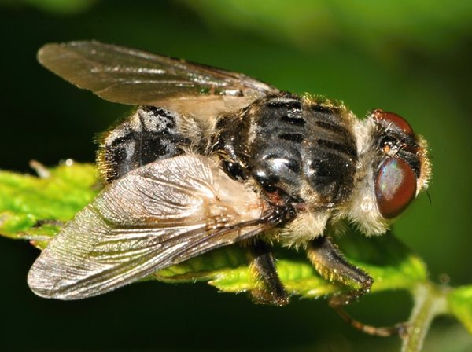
Střeček srnčí Hypoderma diana

Slide 32
Střeček nosohltanový
(Cephenemyia stimulator)
vyskytuje se u srnčí zvěře častěji a je nebezpečnější než střeček podkožní. Je větší než střeček srnčí (13-17 mm) a způsobuje hlavně dýchací problémy.
Larvy se usazují v nosních dutinách, hltanu a hlavových dutinách, kde může docházet k poškození mozkových obalů a zánětům.
K infikaci dochází, když samičky nosohltanových střečků nalétávají na srnčí zvěř a při přiblížení se k jejich nozdrám vstřikují do nich kladélkem kapku tekutiny. V této kapce se nachází až dvacet larev o velikosti 1 mm. Zdroj : Myslivost 03/2017

Slide 33
Střeček nosohltanový
Larvy I. instaru se dostávají do nosních dutin a pomocí háčků a trnů se zachycují na sliznici, kterou tím dráždí. Takto podrážděná sliznice se brání a produkuje hlen, kterým se pak larvy živí.
Koncem února je růst larev intenzívnější, dochází postupně k přeměně na larvy II. a III. instaru.
Zralé larvy III. instaru jsou na jaře vykašlávány a vyfrkovány ven, kde se ihned kuklí v půdě. Dospělé mouchy se líhnou po třech týdnech až dvou měsících a cyklus se opakuje.
Tento střeček je typický letní druh. Vyskytuje se od 15. června do 15. srpna (60 dnů). Zdroj : Myslivost03/2017

Slide 34
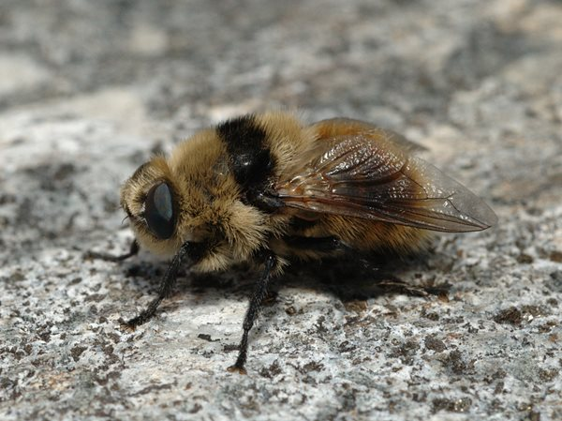
Střeček nosohltanový Cephenemyia stimulator

Slide 35
Střečkovitost nosohltanová

Slide 36
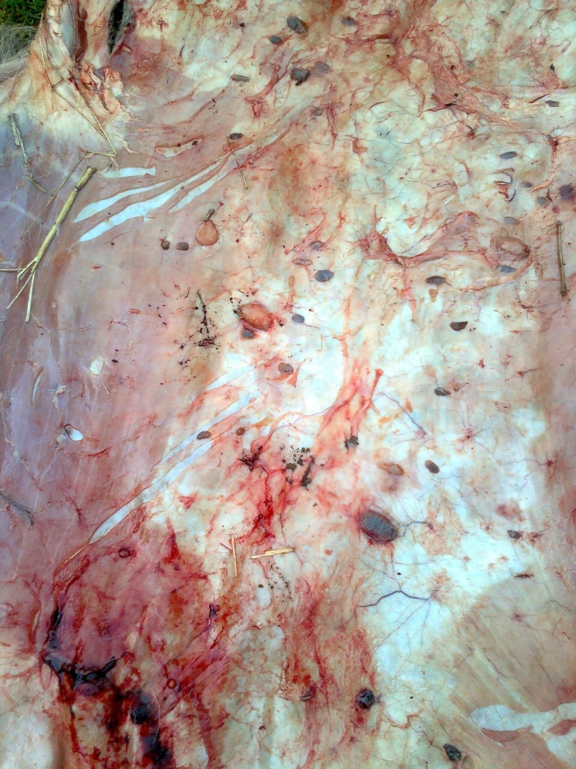
Střečkovitost podkožní

Slide 37
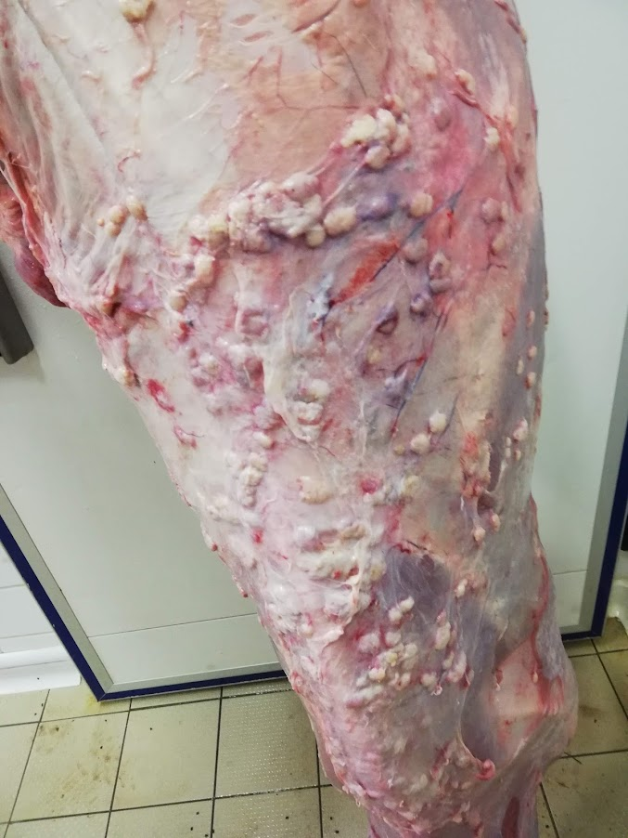

Slide 38
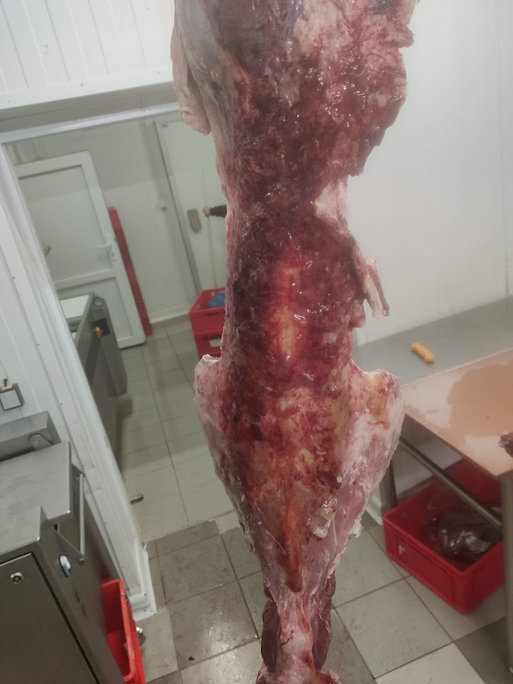

Slide 39
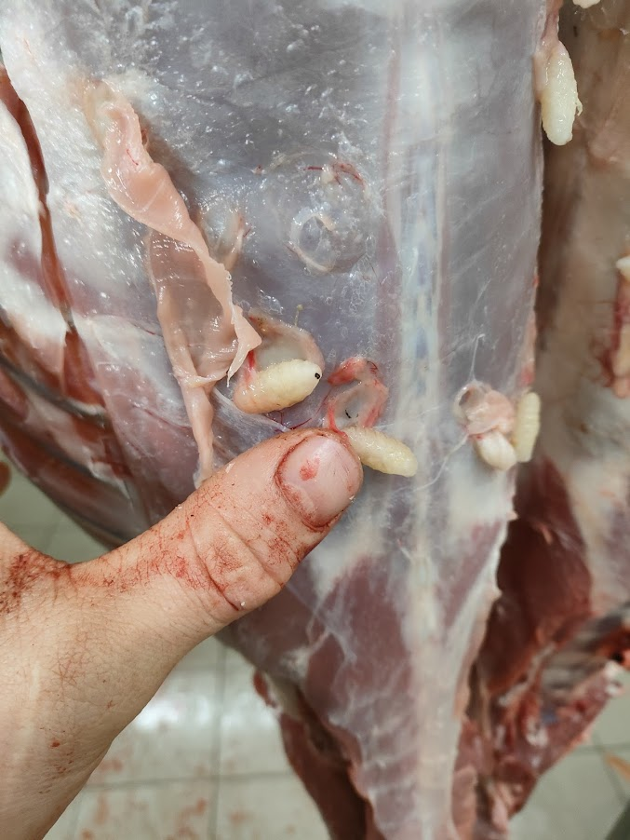

Slide 40
Klinické zkoušení - sledování účinnosti a bezpečnosti
Nevýhoda u volně žijící spárkaté zvěře
- náročné hodnocení pozitivních nálezů – sledování onemocnělých kusů
Nosohltanová forma – třepání hlavou, kašlání, kýchání, hekání u odlovených kusů – v nosních a čelních dutinách
Podkožní forma – larvy střečků v podkoží na celém trupu

Slide 41
Léčba volně žijící zvěře
Metody aplikace VLP u volně žijící zvěře jsou limitovány její plachostí a migrací
Požadavky na VLP – vysoká účinnost, dostatečná terapeutická šíře, nízká toxicita, dobrá snášenlivost, nezanechávání dlouhodobých reziduí, dobrý příjem medikovaného krmiva zvěří
Uživatel -informovat sousední honitby o použití LP minimálně 14 dní před jeho použitím

Slide 42
Léčba parazitóz obecně
Úspěšná léčba je podmíněna výběrem vhodného VLP na základě parazitologického vyšetření
správným a dostatečným dávkováním (předcházení vzniku rezistence)
u léčby parazitóz volně žijící zvěře je nutné zajistit podávání návykového krmiva (ve stejném složení jako krmivo s antiparazitikem) minimálně 10-14 dní před léčbou

Slide 43
Léčba parazitóz
V současné době jsou na trhu pouze čtyři VLP k léčbě parazitóz lovné zvěře
Námi sledovaný IVERMIX 0,15 mg/g (výrobce Tekro) ve dvou lékových formách premix pro medikaci krmiva a perorální prášek s obsahem účinné látky ivermektin.
Ivermektin – ekto a endoparazitikum s účinností na nematody a anthropody, původce střečkovitosti (jeleni, srnci)

Slide 44
IVERMIX 0,15mg/g
Přípravek je určen pro cílové druhy jelen, daněk, srnec, muflon v doporučené dávce 0,3 -0,4 mg/kg ž.hm., doporučeno opakovat léčbu v odstupu 1 týdne.
Před vlastní aplikací podávat po dobu 7-10 dní návykové krmivo – shodná krmná směs bez léčivého přípravku

Slide 45
Rafendazol premix, pulvis
Dalšími VLP pro spárkatou zvěř jsou Rafendazol premix a Rafendazol pulvis, výrobce Biopharm, obsahující účinné látky rafoxanid a mebendazol, jsopu určeny pro lokality s výskytem motoličnatosti

Slide 46
Klinické zkoušení- sledování účinnosti
Byla vybrána myslivecká sdružení ze 13 lokalit -
11 lokalit na jižní Moravě, 2 lokality v jižních
Čechách, která se rozhodla antiparazitární léčbu
uskutečnit - na základě nálezu larev střečků
a po získání povolení příslušného regionálního odd. SVS
(v pěti lokalitách se uskutečnilo odčervování už od konce roku 2019)
během léčby byl sledován příjem krmiva zvěří,
. výskyt vedlejších účinků, příp.úhyny zvěře
doplněno o informace od výrobců léčiv o lokalitách,
kam byla léčiva dodána,
informace z výkupu lovné zvěře

Slide 47
Klinické zkoušení
Potvrzení aplikace a lokalit od výrobců VLP
- Tekro s.r.o. - kam byla léčiva na základě
povolení SVS distribuována,
Informace z výkupu lovné zvěře, které vypovídají o nálezech podkožních střečků

Slide 48
Endoparazitózy
Hodnocení účinnosti VLP na endoparazitózy –hodnotit individuální účinnost a bezpečnost použitých léčiv je velmi těžké –
Hodnoty nálezů vajíček endoparazitů slouží pouze k orientačnímu vyhodnocování.
Použité metody :
- Flotační metoda k semikvantitativnímu hodnocení intenzity infekce
- Vajdova larvoskopická metoda

Slide 49
Sledování nálezů endoparazitů
Při sledování nálezů endoparazitů (gastrointestinálních a plicních) ze všech lokalit bylo vyšetřeno celkem 77 vzorků trusu od srnčí zvěře.
Ve vzorcích byl pozitivní nález vajíček endoparazitů u 42 vzorků trusu, z nematod to byl Nematodirus spp. u 14 kusů na 1 křížek,a u 1 kusu na 2 křížky, vajíčka strongyloidního typu u 7 kusů na 1 křížek, u 8 kusů na 2 křížky , 1 ks na 3 křížky a 1 ks na 4 křížky,Trichuris spp. 14 ks na 1 křížek a 1 ks na 2 křížky; dále byly pozitivní nálezy kokcidií u 11 vzorků na 1 křížek,u 1 ks na 3 křížky a u 1 ks na 4 křížky;Moniezie spp. U 15 ks na 1 křížek a u 1 ks na 3 křížky a Mullerius spp. U 2 kusů na 2 křížky a u 1 kusu na 1 křížek.

Slide 50
Léčba střečkovitosti
Léčení započato koncem r. 2019, resp.od začátku r.2020 na základě uvolnění zákazu použití antiparazitárních VLP pro léčení parazitóz u spárkaté zvěře na základě schválené výjimky
Použitý VLP
Ivermix 0,15 mg/g perorální prášek
Aplikace ve formě perorálního prášku je doporučována pro možnost individuální přípravy

Slide 51
Výsledky sledování účinnosti
Aplikace VLP proběhla v termínu stanoveném SVS ČR
Výsledky nálezu larev střečků zjišťované ve 13 mysliveckých sdruženích – honitbách na Znojemsku a v jižních Čechách v letech 2021
a 2022

Slide 52
Výsledky léčby střečkovitosti
V r.2021 bylo zjištěno onemocnění u kusů u 78 kusů z celkem 261 kusů odlovených kusů srnčí zvěře
V roce 2022 to bylo 108 kusů od 377 odlovených zvířat
Závěr - kde se zodpovědně provádí odčervování, udržují se nálezy na nízkých hodnotách

Slide 53
Výsledky léčby střečkovitosti
Rok 2021 |  |  |  |  |  | Rok 2022
honitba | Stav zvěře | Larvy Pozit.ks | úhyn | odlov | % | stav | Larvy Pozit.ks |  | úhyn | odlov | %
 |  |  |  |  |  |  | N P
1,2 | 186 | 3 | 2 | 6 | 50% | 203 | 5 | 8 | 11 | 40 | 32,5
3,4 | 141 | 7 | 25 | 23 | 30,4 | 181 | 10 | 25 | 14 | 80 | 30,4
5,6,7 | 230 | 5 | 2 | 23 | 21,7 | 230 | 0 | 15 | 34 | 40 | 37,5
8,9,10 | 279 | 7 | 23 | 105 | 6,6 | 309 | 7 | 18 | 27 | 115 | 21,7
11 | 65 | 26 | 1 | 42 | 61,9 | 60 | 6 | 3 | 0 | 45 | 20,0
12 | 70 | 27 | 3 | 41 | 65,8 | 64 | 6 | 2 | 7 | 43 | 17,2
13 | 170 | 3 | 15 | 21 | 14,2 | 155 | 3 |  | 18 | 14 | 21,4
celkem | 1141 | 78 | 71 | 261 | 29,8 | 1202 | 108 |  | 111 | 377 | 28,6

Slide 54
Výsledky získané z výkupu srnčí zvěře
Celkově je dle sdělení pracovníků fy Moravialov v Kravsku u Znojma (p.Aleš Hutař) nadále velmi vysoký nález podkožních střečků u srnčí i jelení zvěře :
v r. 2021 – u srnčí zvěře 95% a jelení zvěře 80%
v r. 2022 – u srnčí 90% , u jelení 80%
Intenzita a velikost larev až několik cm (3-4 cm) mezi svalovou hmotou
Vyvolávají zánětlivou odezvu
Nálezy larev střečků u srnčí zvěře jsou asi o 5% nižší oproti loňským nálezům

Slide 55
Výsledky nálezů střečkovitosti z výkupů spárkaté zvěře
 | Rok 2021 |  |  | Rok 2022
 | Průměr. hmotnost | Počet ks | % zamoření | Průměr. hmotnost | Počet ks | % zamoření
Srnčí zvěř | 12 | 673 | 95 % (639 ks) | 13 | 2795 | 90% (2515ks)
Jelení zvěř | 64 | 270 | 80% (216 ks) | 66 | 429 | 80% (343 ks)
Černá zvěř | 30 | 522 | 35% (183) | 30 | 1250 | 30% (375 ks)

Slide 56
Výsledky aplikace VLP
Po aplikaci léčiv byl sledován
- příjem medikovaného krmiva – u všech
krmelců, kde bylo medikované krmivo
předloženo, bylo spotřebováno v průběhu dne
- vedlejší účinky po aplikaci-
nebyly zjištěny - žádné vedlejší účinky ani
úhyny v souvislosti s léčením použitými
medikovanými krmivy

Slide 57
Léčivá látka ivermektin
Bezpečnost pro léčená zvířata, bezpečnost pro kunzumenta živočišných potravin –
humánní anthelmintikum
úspěšně bylo užíváno při terapii onemocnění
Covid-19
Léčivá látka je podávána pouze 2 dny
Při několikanásobném předávkování neškodná
Hladiny reziduí jsou po podání v orgánech a tkáních u cílových zvířat pod MRL stanoveným příslušným nařízením EK

Slide 58
Spotřeby ivermektinu
Spotřeby ivermektinu v letech 2020, 2021 a 2022, které byly získány od fy Tekro.
Z těchto údajů je zřejmé, že nadále dochází ke snížení spotřeby tohoto léčiva. Po výrazném poklesu spotřeby z r. 2018 a 2019 (spotřeba 1500 g ivermektinu) se v posledních 3 letech udržuje jeho spotřeba na relativně nízké úrovni (cca 700 až 800 g).

Slide 59
Spotřeba ivermectinu pro lovnou zvěř
Sezona | Spotřeba Ivermectinu (kg) | Počet odběratel | Obory | Honitby | Jelen 9% | Daněk 8% | Muflon 3% | Srnčí 80%
2021/2022 | 0,83 | 200 | 71% | 29% | 6 426 | 5 712 | 2 142 | 57 117
2020/2021 | 0,87 | 250 | 70% | 30% | 6 711 | 5 966 | 2 237 | 59 655
2019/2020 | 0,73 | 210 | 72% | 28% | 5 609 | 4 986 | 1 870 | 49 857
 |  |  | jarní stav |  | 30 000 | 38 000 | 21 000 | 292000
 |  |  | odlov |  | 29 000 | 28 000 | 9 000 | 103000
 |  |  | celkem |  | 59 004 | 66 002 | 30 001 | 395000
 |  |  | % ošetřených 21/22 |  | 11% | 9 % | 7 % | 14%

Slide 60
Spotřeba léčivé látky ivermectinu
Spotřeba ivermectinu za uvedená období – došlo k významnému snížení používání antiparazitika u lovné zvěře
Důvodem jsou
- stanovený zákaz léčení
- stanovení náročných podmínek pro
povolení léčení orgány SVS

Slide 61
Úspěšná léčba parazitárních onemocnění- podmínky
Výběr vhodného léčiva dle výsledku parazitologického vyšetření
Správná aplikace v terénu (přesný počet zvěře, dávka VLP, návykové krmivo 10-14 dní před léčbou)
Homogenita směsi, dostatečný počet krmných míst u krmelišť, sledovat spotřebu MK
Antiparazitární léčba - soustředit na větší plochy
(nalétávání střečků do velkých vzdáleností)

Slide 62
Rizika přenosu reziduí do potravin
Minimalizace rizika přenosu reziduí do potravin – SVS rozhodne o termínu léčby u volně žijících zvířat
Uživatel honitby po obdržení souhlasu od KVS informovat příslušný orgán státní správy myslivosti o použití LP minimálně 14 dní před jeho použitím
Ochranná lhůta pro maso léčené zvěře 28 dnů
Ochranná lhůta u černé zvěře 14 dnů

Slide 63
Léčit či neléčit volně žijící zvířata ?
V roce 2019 a 2020 diskuze na stránkách odborného tisku
Zásadní v tomto rozhodnutí musí být medicinské
hledisko
Individuální přístup k léčbě v jednotlivých lokalitách
Klinický průběh – intenzita infekce
Nepříznivé podmínky - monokultury (řepka, kukuřice),
nedostatek přirozených bylin, významné snížení
lesních ploch k úkrytu (např. kůrovec)
Léčba lovem?

Slide 64
Předpoklad v roce 2023
Sledování výskytu nálezů střečkovitosti nosohltanové a podkožní pokračuje i v letošním roce
- ve stejných honitbách
- stejné podmínky aplikace
- možnost hodnocení účinnosti léčby nadále
v letech 2023 a 2024

Slide 65
Závěr- opodstatněnost použitého léčení
Ve sledovaných lokalitách, kde se uskutečnila léčba nosohltanové a podkožní střečkovitosti, došlo k poklesu nálezu pozitivních kusů.
Pro další posouzení výsledků léčby je zásadní sledovat nálezy larev střečků v průběhu dalších let.
Medicinské hledisko - povinnost tlumení nákazy a léčba onemocnění - zabránit utrpení a bolesti spárkaté zvěře, zabránit oslabení zdravotního stavu i úhynům

Slide 66
Závěr
Dosažené výsledky sledování účinnosti ivermektinu proti střečkovitosti srnčí zvěře ve zdůvodněných lokalitách prokázaly jednoznačně opodstatněnost použitého léčení
V roce po neléčení (2018-2019) došlo k nárůstu tohoto onemocnění, po obnovené léčbě došlo k poklesu nálezů - to však musí být potvrzeno sledováním v následujících letech.

Slide 67
Závěr
Pokládáme za zásadní a nezbytnou povinnost veterinárních lékařů v lokalitách, kde jsou prokázána onemocnění parazitózami,
plícní a gastrintestinální nematody
podkožní a nosní formy střečkovitosti
zajistit léčení zvířat.

Slide 68
Děkuji za pozornost

